Slide 1
আজকের পাঠে সবাইকে স্বাগত

Slide 2
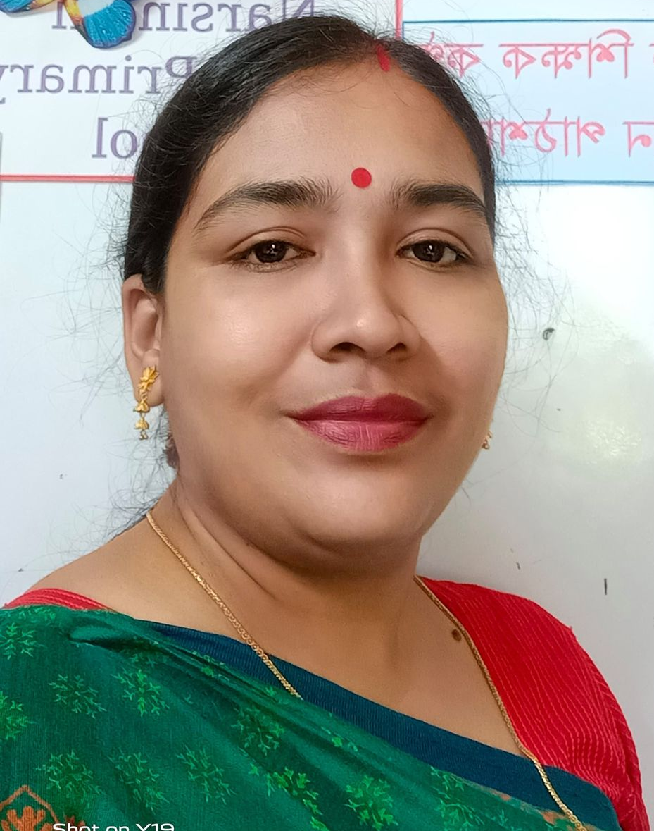
শিক্ষক পরিচিতি
জয়ন্তী রানী দত্ত
সহকারী শিক্ষক
রায়পুরা পিটিআই সংলগ্ন পরীক্ষণ বিদ্যালয়
নরসিংদী।
পাঠ পরিচিতি
শ্রেণিঃ চতুর্থ, বিষয়ঃবাওবিপ
অধ্যায়:৩, পাঠঃ৪, মণিপুরি, পৃষ্ঠা নং-১৬ ও ১৭
(মণিপুরি নৃ-গোষ্ঠীর......আনন্দ করেন।)

Slide 3
এসো আমরা একটি ভিডিও দেখি
https://www.youtube.com/watch?v=jZ91eUDTk44

Slide 4
আজকের পাঠ
মণিপুরি

Slide 5
শিখনফল
২.৩.২ মণিপুরিদের সংস্কৃতি বর্ণনা করতে পারবে।
২.3.3 শিক্ষার্থীরা বিভিন্ন ক্ষুদ্র নৃ-জনগোষ্ঠীর জীবনধারা ও সংস্কৃতির প্রতি শ্রদ্ধাশীল হবে।

Slide 6
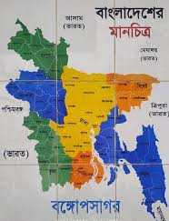
পাঠ সংশ্লিষ্ট আলোচনা
মণিপুরি নৃ-গোষ্ঠীর লোকেরা সিলেট, মৌলভীবাজার ও হবিগঞ্জে বসবাস করেন।মৌলভীবাজার জেলার কমলগঞ্জে অধিকাংশ মণিপুরি বসবাস করেন।

Slide 7
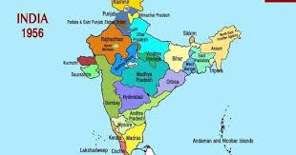
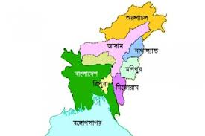
ভারতের মানচিত্র
ভারতের আসাম ও মণিপুর রাজ্য
মণিপুরি নৃ-গোষ্ঠীর অনেকেই ভারতের আসাম ও মণিপুর রাজ্যে বাস করেন।

Slide 8
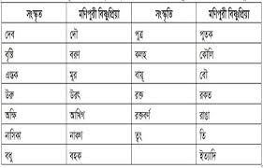
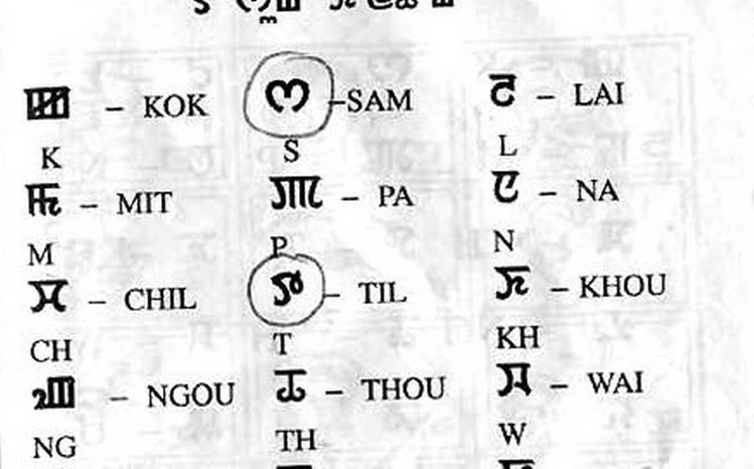
মণিপুরিরা দুইটি ভাষাগোষ্ঠীতে বিভক্তঃ বিষ্ণুপ্রিয়া মণিপুরি ও মৈ তৈ মণিপুরি।

Slide 9
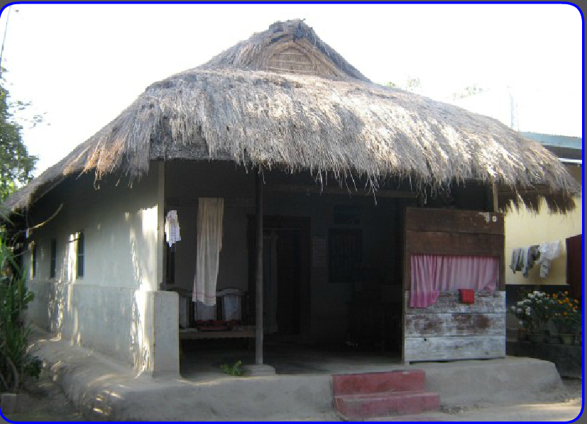
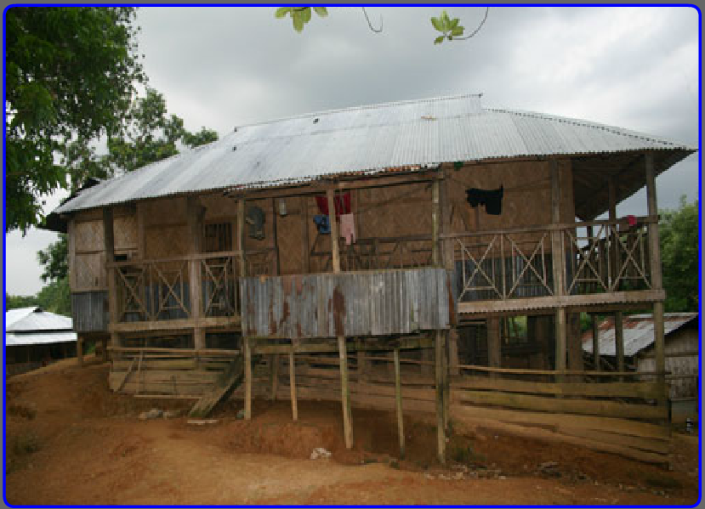
মণিপুরিদের জীবনধারা
মণিপুরিদের বাড়িঘর বাঁশ,ইট বা টিনের তৈরি।

Slide 10
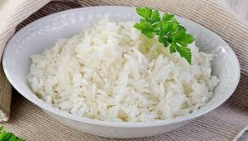
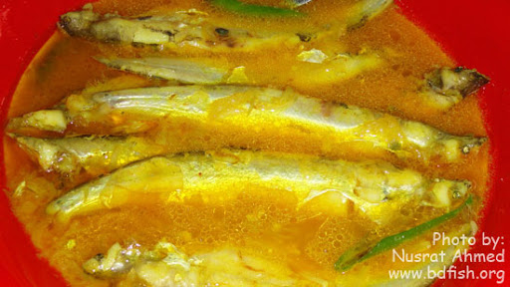
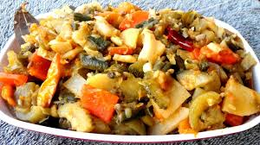
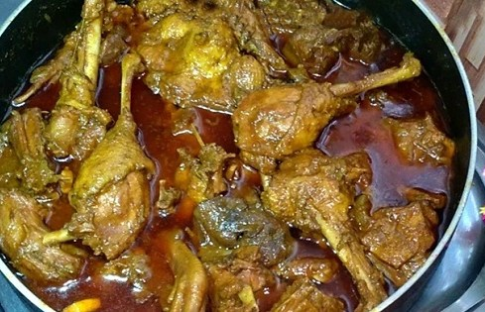
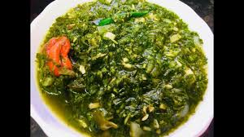
ভাত
মাছ
সবজি
মণিপুরিরা ভাত,মাছ ও নানা ধরনের সবজি খান।মাংস সামাজিকভাবে নিষিদ্ধ।তাদের একটি প্রিয় খাবারের নাম ‘সিঞ্জেদা’ যা নানা ধরনের শাক-সবজি দিয়ে তৈরি।
মাংস
সিঞ্জেদা

Slide 11
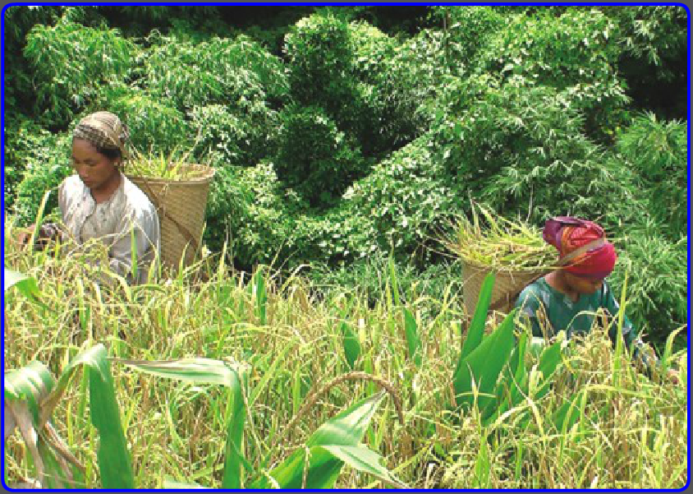
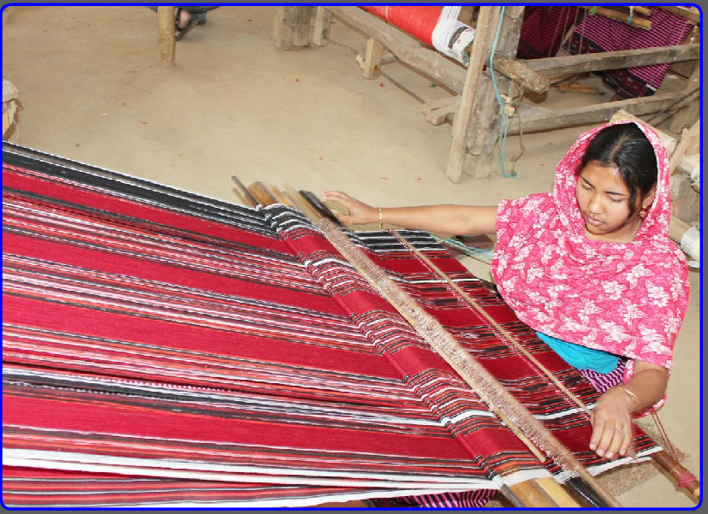
মণিপুরিরা মূলত কৃষিজীবী ও তাঁতি।

Slide 12
পোশাক
মণিপুরি মেয়েরা ‘লাহিং’(এক ধরনের ঘাগড়া জাতীয় পোশাক), ‘আহিং’ (ব্লাউজ) ও ওড়না পরেন। ছেলেরা ধুতি ও পাঞ্জাবি পরেন।

Slide 13
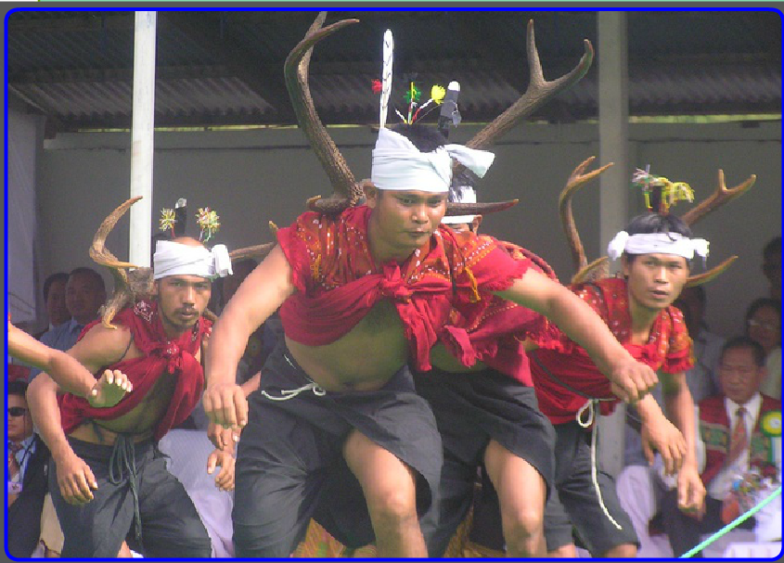
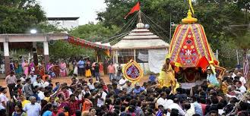
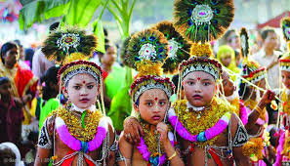
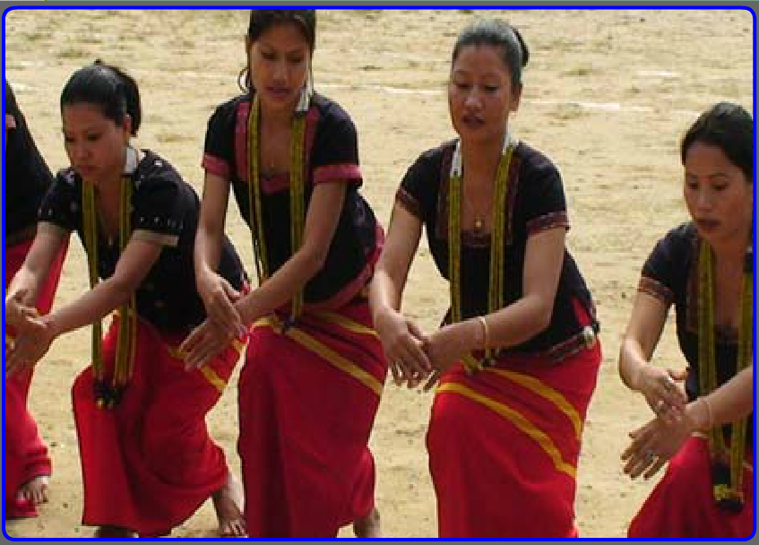
মণিপুরিদের উৎসব
মনিপুরিদের নানা ধরনের উৎসব আছে।যেমন-
রথযাত্রা,চৈত্রসংক্রান্তি, দোলযাত্রা ও রাসপূর্ণিমা ইত্যাদি।

Slide 14
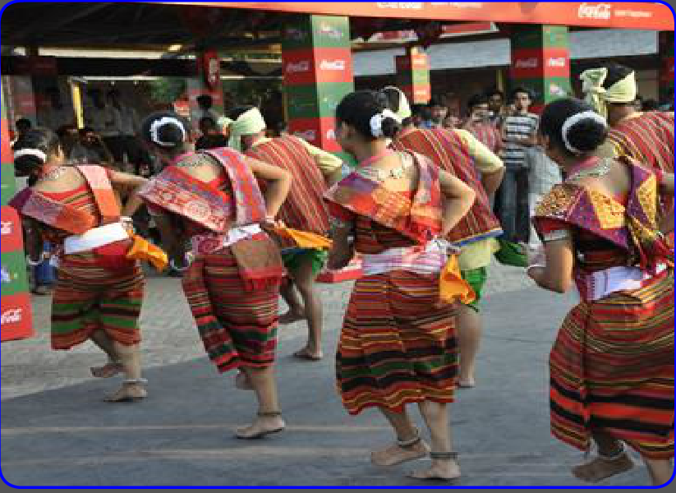
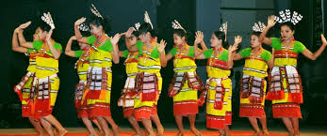
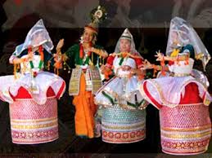
মণিপুরিরা প্রায় সারা বছরই উৎসবে মেতে থাকেন। নাচ,গান
,বাদ্যযন্ত্রের মাধ্যমে তারা আনন্দ করেন।

Slide 15
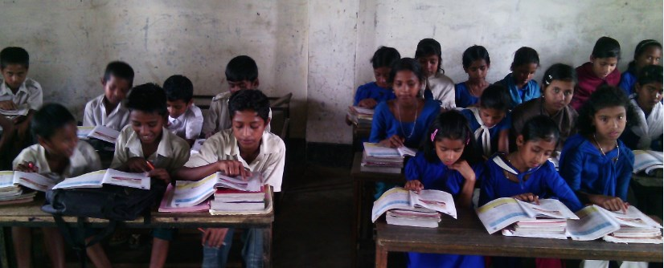
পাঠ্যবইয়ের সাথে সংযোগ
প্রিয় শিক্ষার্থী বন্ধুরা তোমরা পাঠ্যবইয়ের পৃষ্ঠা নং ১৬ ও ১৭ খোল এবং নিরবে পড়।

Slide 16
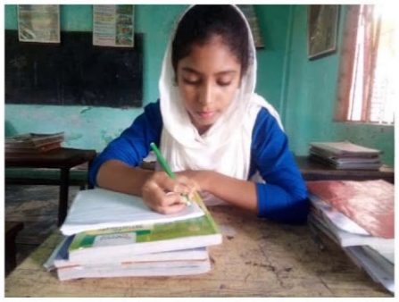
একক কাজ
১।মণিপুরিরা কোন কোন জেলায় বসবাস করে?
২।তারা কোন কোন পেশার সাথে সম্পৃক্ত?

Slide 17
জোড়ায় কাজ
মণিপুরিদের জীবনধারা সম্পর্কে যা যা শিখেছ জোড়ায় আলোচনা করে নিচের ছক অনুযায়ী লেখঃ
বাড়ি | খাদ্য | কাজ

Slide 18
দল নং-১
মণিপুরিদের জীবনধারা সর্ম্পকে তিনটি বাক্য লেখ।
দল নং-২
মণিপুরিদের পোশাক সর্ম্পকে যা জান লেখ।
দল নং-৩
মণিপুরিদের উৎসব সর্ম্পকে যা জান লেখ।
দল নং-৪
মণিপুরিদের সাথে মারমাদের কোন কোন বিষয়ে মিল আছে?
দলীয় কাজ

Slide 19
মূল্যায়ন
বামপাশের বাক্যাংশের সাথে ডানপাশের বাক্যাংশের মিল করঃ
বাম পাশ | ডান পাশ
ক) অধিকাংশ মণিপুরি বাস করেন | লাহিং।
খ) দুইটি জনগোষ্ঠীতে বিভক্ত | সিঞ্জেদা।
গ) মণিপুরিদের প্রিয় খাবার | মণিপুরিরা।
ঘ) ঘাগড়া জাতীয় পোশাক | কৃষিজীবী।
ঙ) মণিপুরিরা মূলত | নালিতা।
 | মৌলভীবাজার জেলার কমলগঞ্জে।

Slide 20
বাড়ির কাজ
এই অধ্যায়ে দেওয়া নেই এমন যেকোন একটি ক্ষুদ্র নৃ-গোষ্ঠীর জীবনধারা সম্পর্কে তথ্য সংগ্রহ কর,ছবি সংগ্রহ কর ও শ্রেণিতে উপস্থাপন কর।(কাজটি চারটি দলে বিভক্ত হয়ে করবে।)

Slide 21
ধন্যবাদ সবাইকে।

